Slide 1
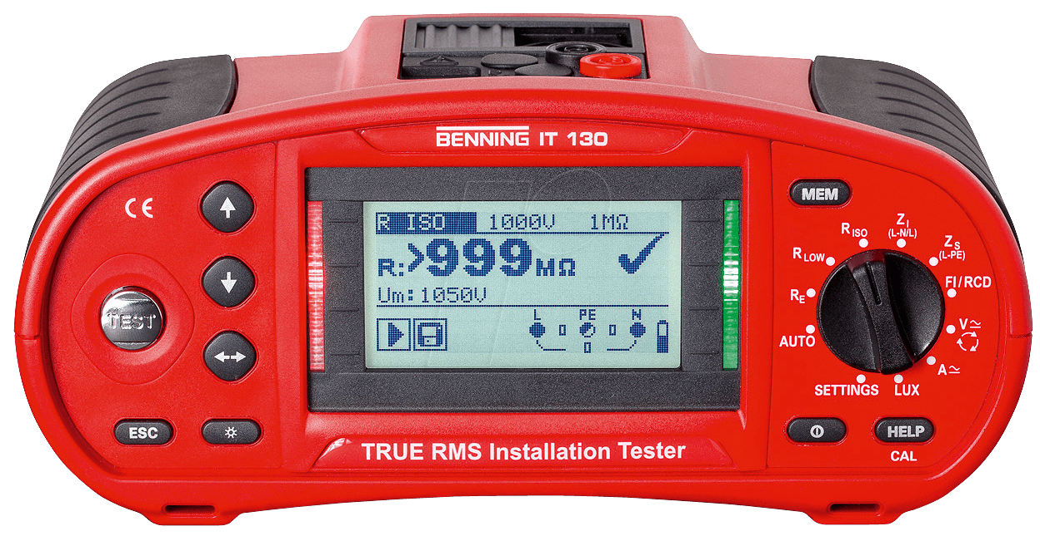
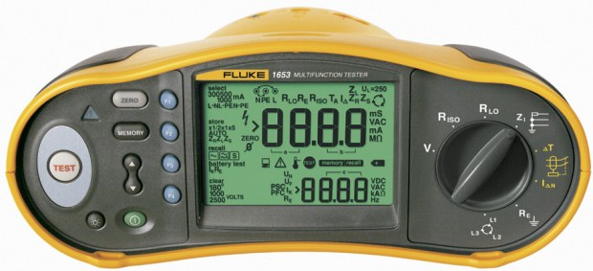
Kurzanleitung
VDE-Messung nach DIN VDE 0100-600
Schritt-für-Schritt für Elektrofachkräfte

Slide 2
1. Normgrundlagen (Überblick)
DIN VDE 0100-600 – Erstprüfung von Niederspannungsanlagen
  • Gilt für neue und wesentlich geänderte Anlagen
  • Ziel: Wirksamkeit der Schutzmaßnahmen nachweisen
  • Prüfung vor Inbetriebnahme zwingend erforderlich
  • Reihenfolge: Besichtigen → Erproben → Messen → Dokumentieren

Slide 3
2. Ablauf – Kurzanleitung
1. Anlage spannungsfrei schalten (5 Sicherheitsregeln)
  2. Besichtigen: Sichtprüfung der Anlage
  3. Erproben: Funktionsprüfungen (z. B. RCD-Testtaste)
  4. Messen: Schutzleiter, Isolationswiderstand, Schleifenimpedanz, RCD
  5. Dokumentieren: Messwerte & Bewertung festhalten

Slide 4

3. Besichtigen – Checkliste
Prüfen – typischer Schnellcheck:
  ☑ Stimmt die Anlage mit Plan/Unterlagen überein?
  ☑ Sind PE- und N-Leiter eindeutig und korrekt gekennzeichnet?
  ☑ Sind Adernquerschnitte und Sicherungen passend?
  ☑ Sind Klemmen, Gehäuse und Leitungen unbeschädigt?
  ☑ Sind Schutzeinrichtungen (RCD/LS) korrekt beschriftet?

Slide 5
4. Erproben – Funktionsprüfungen
Typische Kurzchecks:
  • RCD-Testtaste betätigen – löst der RCD aus?
  • Schaltfunktionen prüfen (Licht, Steckdosen, Steuerungen)
  • Drehrichtung von Drehstrommotoren prüfen (falls relevant)
  • Not-Aus- und Verriegelungsfunktionen testen (falls vorhanden)

Slide 6

5. Messen – Reihenfolge
Empfohlene Messreihenfolge:
  1. Durchgängigkeit Schutzleiter (PE)
  2. Isolationswiderstand
  3. Schleifenimpedanz / Netzinnenwiderstand
  4. RCD-Messung (Auslösezeit / -strom)

Slide 7
5.1 Durchgängigkeit Schutzleiter (PE)
→ Ziel: Alle berührbaren leitfähigen Teile müssen sicher mit PE verbunden sein.
  • Messgerät: Niederohmmessgerät (typ. 200 mA Prüfstrom).
  • Messung: Zwischen PE-Schiene und leitfähigem Gehäuse/Teil.
  • Bewertung: Möglichst geringer Widerstand, Verbindungen fest und korrosionsfrei.

Slide 8
5.2 Isolationswiderstand
→ Ziel: Nachweis ausreichender Isolation zwischen aktiven Leitern und PE.
  • Messgerät: Isolationsmessgerät (z. B. 500 V DC bei Anlagen ≤ 500 V).
  • Vorbereitung: Anlage spannungsfrei, Verbraucher ggf. abklemmen, Elektronik schützen.
  • Messung: Leiter (L/N) gegen PE je Stromkreis.
  • Richtwert: Je nach Anlagentyp – Richtwert meist ≥ 1 MΩ (siehe Norm/Hersteller).

Slide 9
5.3 Schleifenimpedanz / Netzinnenwiderstand
→ Ziel: Sicherstellen, dass bei Fehler ausreichend Fehlerstrom fließt.
  • Messgerät: Schleifenimpedanzmesser.
  • Messung: Im betriebsbereiten Zustand an Steckdosen/Anschlusspunkten (L–PE, ggf. L–N).
  • Ergebnis: Ik (Kurzschlussstrom) ermitteln und mit erforderlichem Auslösestrom vergleichen.
  • Hinweis: Bei RCD-geschützten Stromkreisen Prüfverfahren des Herstellers beachten.

Slide 10
5.4 RCD (FI) – Messung
→ Ziel: Wirksamkeit des Fehlerstromschutzes nachweisen.
  • Messgerät: RCD-Prüfgerät.
  • Messgrößen: Auslösezeit, Auslösestrom, ggf. Berührungsspannung.
  • Prüfung: Messungen mit 0,5·IΔn, 1·IΔn, 5·IΔn (je nach Norm/Hersteller).
  • Hinweis: Nacheinander alle RCD-geschützten Stromkreise prüfen und protokollieren.
Ein funktionierender RCD rettet Menschenleben!!

Slide 11
6. Dokumentation – Was muss ins Protokoll?
• Anlagenangaben (Ort, Betreiber, Anlagenteile/Stromkreise)
• Datum der Prüfung, Prüfer (Name, Unterschrift)
• Verwendete Messgeräte (Typ, Seriennummer, Kalibrierstatus)
• Messwerte aller durchgeführten Prüfungen
• Bewertung je Stromkreis: „bestanden“ / „nicht bestanden“
• Hinweise auf festgestellte Mängel und empfohlene Maßnahmen
Eine Dokumentation ist deine Absicherung!!

Slide 12
7. Sicherheit & Verantwortung – Merksätze
⚠ Nur Elektrofachkräfte oder unter deren Leitung dürfen die Prüfungen durchführen.
⚠ Immer die fünf Sicherheitsregeln einhalten.
⚠ Gefährdungsbeurteilung vor Beginn der Arbeiten durchführen.
⚠ Keine Kompromisse bei unklaren oder grenzwertigen Messergebnissen – nacharbeiten!
⚠ Anlage erst nach vollständiger Prüfung und Dokumentation freigeben.

